Slide 1

キッズプログラミング教室ぐらみん
まちがいさがしゲームを
作ろう！

Slide 2
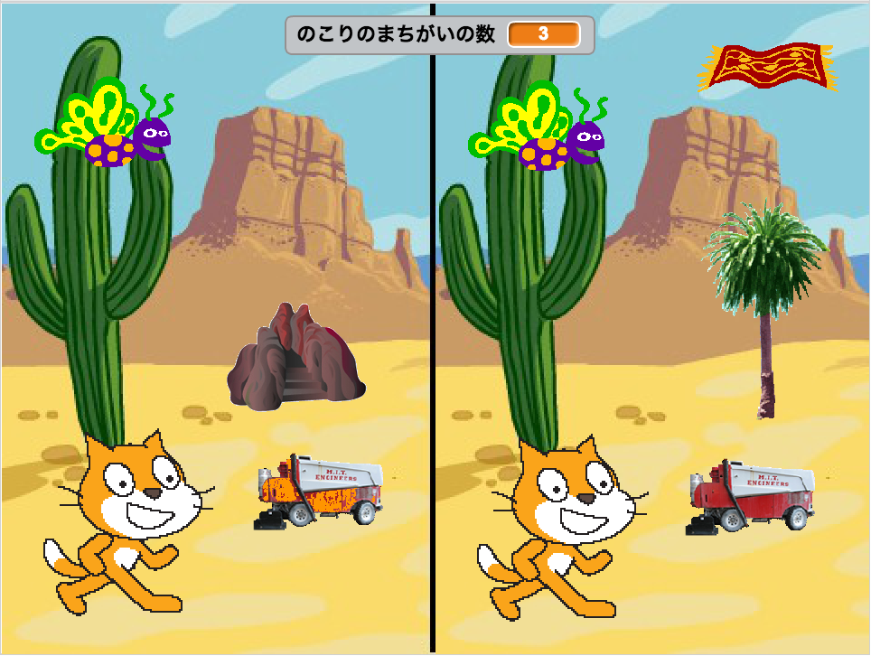
こんなゲームを作ろう！
「まちがいをさがせ！」
● 右の絵の中から左の絵とちがう部分をクリックすると、まちがった部分を消すことができる
● まちがった部分を全部見つけることができればゲームクリア
完成（かんせい）したブロックはこの URL に
アクセスして見ることができるよ！
https://scratch.mit.edu/projects/84812538/
Notes:
○「ネコを歩かせよう」は自分で考えてプログラミングしてみよう。

Slide 3
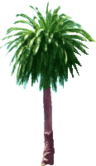

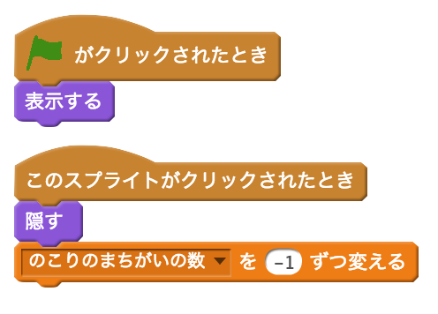
まちがいの絵の完成（かんせい）スクリプト
これはゲームが始まったとき見えるようにするブロック。
これはクリックされたときに消して、残（のこ）りのまちがいの数を減（）へらすブロック。

Slide 4

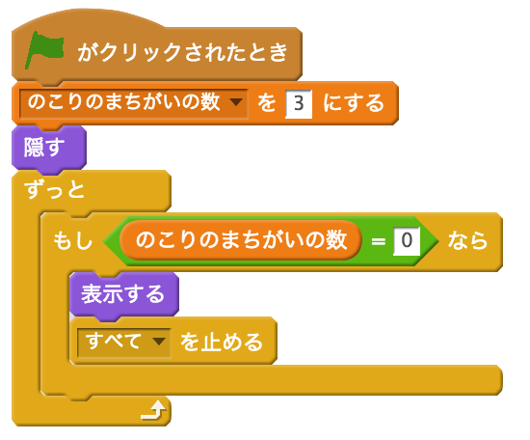
ゲームクリアの完成スクリプト
まちがっている絵の数はここの数と同じ数にする。
これはまちがっている絵を全部見つけたときに、ゲームクリアの絵を見えるようにして、ゲームを終了（しゅうりょう）させるブロック。

Slide 5
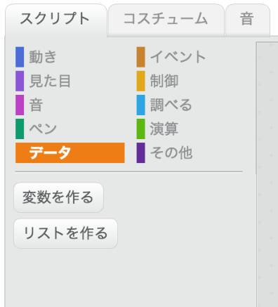
のこりのまちがいの数は
どうやって数える？（1）
「変数（へんすう）」を作って数えよう！
「変数を作る」をクリック

Slide 6
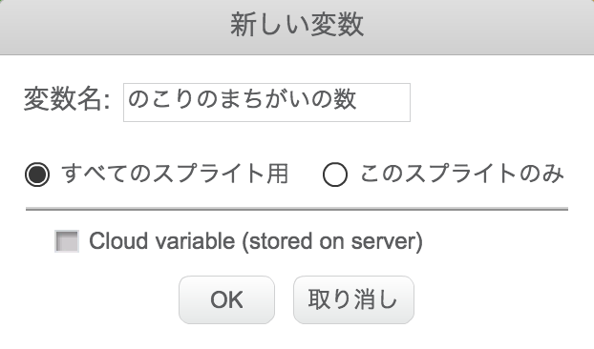
のこりのまちがいの数は
どうやって数える？（2）
変数名に「のこりのまちがいの数」と入力
1
2
「OK」をクリック

Slide 7
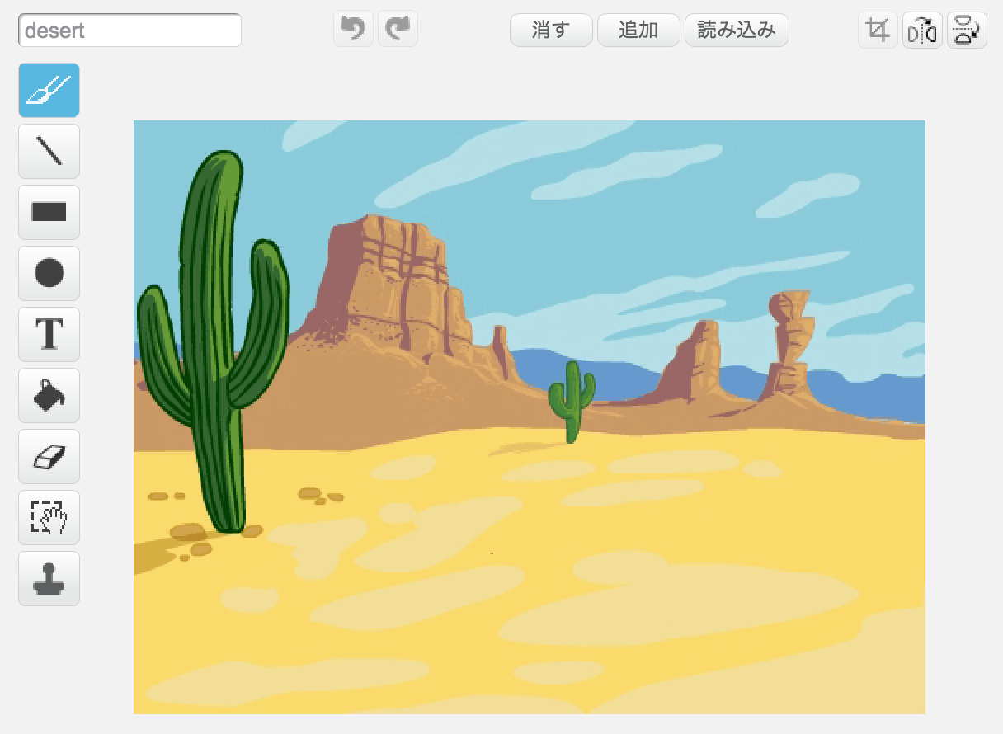
背景（はいけい）に同じ絵を並べるには？(１)
「追加」（ついか）をクリックする
1

Slide 8
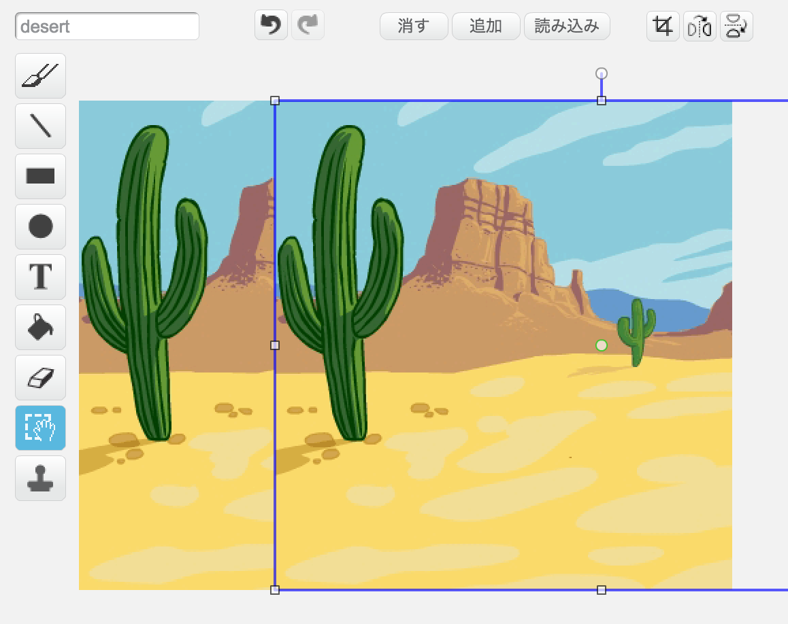
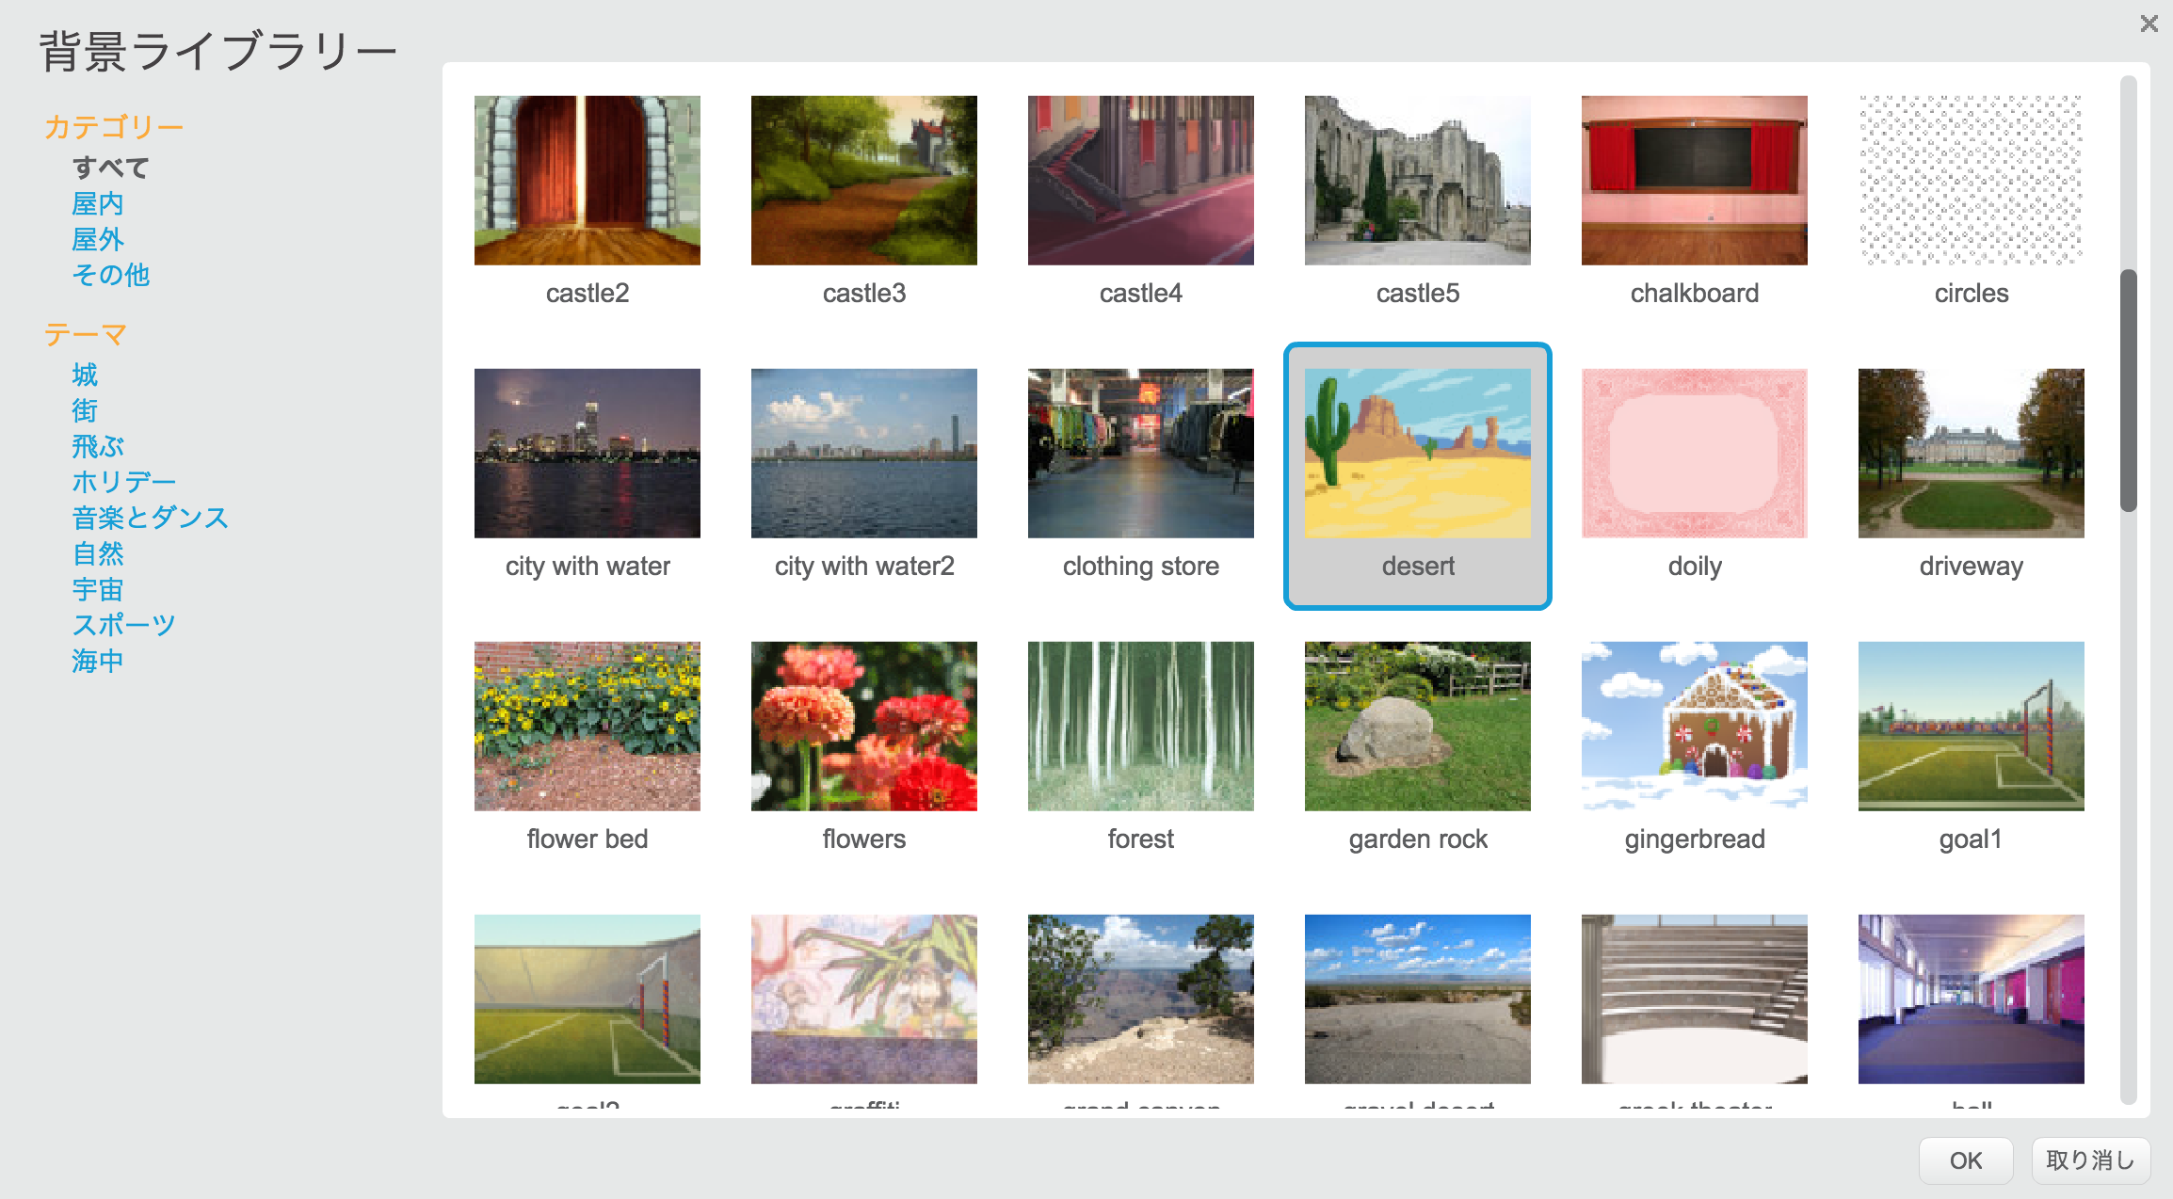
背景に同じ絵を並べるには？(２)
同じ絵をクリックする
3
まんなかの丸を持って移動（いどう）する
4

